Slide 1


Het persoonlijk Zorgplan
Raymond Blessing, bestuurslid Longfibrose Patiëntenvereniging
Nelleke Tak, verpleegkundig specialist Longgeneeskunde Erasmus MC
17 November 2022
Notes:
Kort even voorstellen? En ik zal ook iets zeggen over dat ik namens de nvalt oid hier sta, zal nog even goede zin formuleren

Slide 2
Inhoud
Aanleiding van het persoonlijk zorgplan (PZP)
Het PZP in de praktijk

Slide 3
VRAAG
Bent u van plan het PZP te gaan gebruiken in de praktijk?
Ja
Nee
Misschien
Notes:
Voordat we gaan starten, willen we graag een poll doen etc.

Slide 4
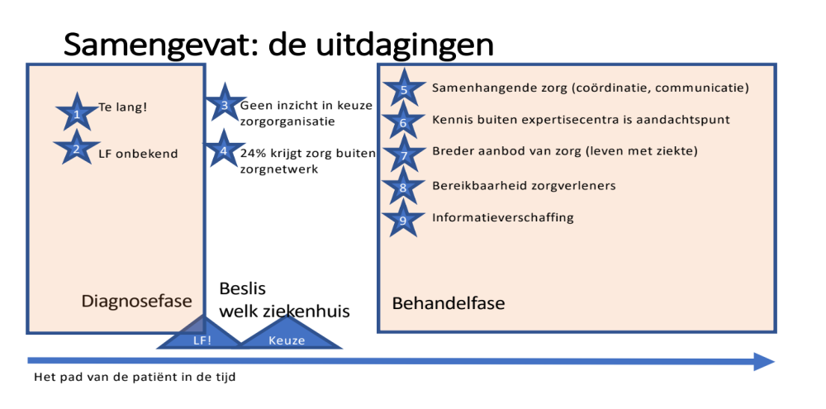
Aanleiding van het PZP
Uitkomsten van enquête voor het project “Samen beslissen in de zorg voor zeldzaam”
Geelhoed JJ e.a. 2019. Visiedocument Zorgnetwerk Longfibrose.
Notes:
Hierin vertel ik kort de aanleiding en de globale uitkomsten van het onderzoek

Slide 5
Belangrijkste uitkomsten:
Communicatie en samenwerking tussen de verschillende zorgverleners verbeteren
Meer en duidelijke informatie over de ziekte en het behandel- /zorgtraject
Breder aanbod van zorg naast de medische behandeling; hoe te leven met de ziekte
Notes:
Hier ga ik meer in op de belangrijkste uitkomsten en kan ik vragen aan Raymond of hij de uitkomsten herkent

Slide 6
Actie!
Projectgroep: Longfibrose Patiëntenvereniging, longartsen, verpleegkundigen
Brainstormsessies
Patiënt centraal en eigen regie
PERSOONLIJK ZORGPLAN
Notes:
Kort hoe we tot het persoonlijk zorgplan zijn gekomen

Slide 7






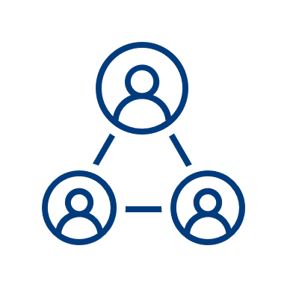

Eigen regie/
respecteren autonomie
Verbeteren van kwaliteit van zorg
Doelmatigheid
PZP
Tevredenheid
Verminderen onnodige
of ongewenste behandelingen
Verliesverwerking
Voorbereiden op toekomst
Verbeteren relaties met naasten
Houben et al. J Am Med Dir Assoc. 2014
Fleuren et al. BMC Palliat Care. 2020
Notes:
Kort dacht ik nog even de dia van Kelly gebruiken omdat het onderzoek uitwees dat het gebruik van PZP goede uitkomsten liet zien.
Ik zal het ook nog even met Kelly bespreken.

Slide 8
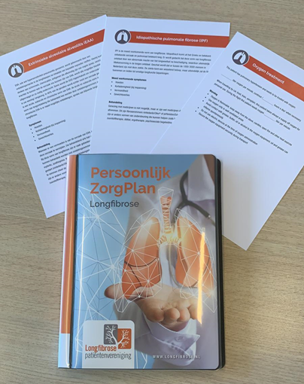
OPZET van het PZP en Proefperiode
Boekje met informatie en ruimte voor persoonlijke gegevens
6 ziekenhuizen die het PZP onder patiënten hebben verspreid
Evaluatie onder zorgverleners en patiënten

Slide 9
Belangrijkste uitkomsten
Voordelen
Duidelijke informatie
Op zich praktisch in gebruik
Leidraad voor het ziekteproces
Nadelen
Veel informatie en niet alles is voor iedereen van toepassing
Werkwijze onduidelijk
Moeilijk om andere zorgverleners erbij te betrekken
Voorkeur digitaal!
Notes:
Hierbij zouden we aan elkaar kunnen vragen wat onze ervaring was?

Slide 10
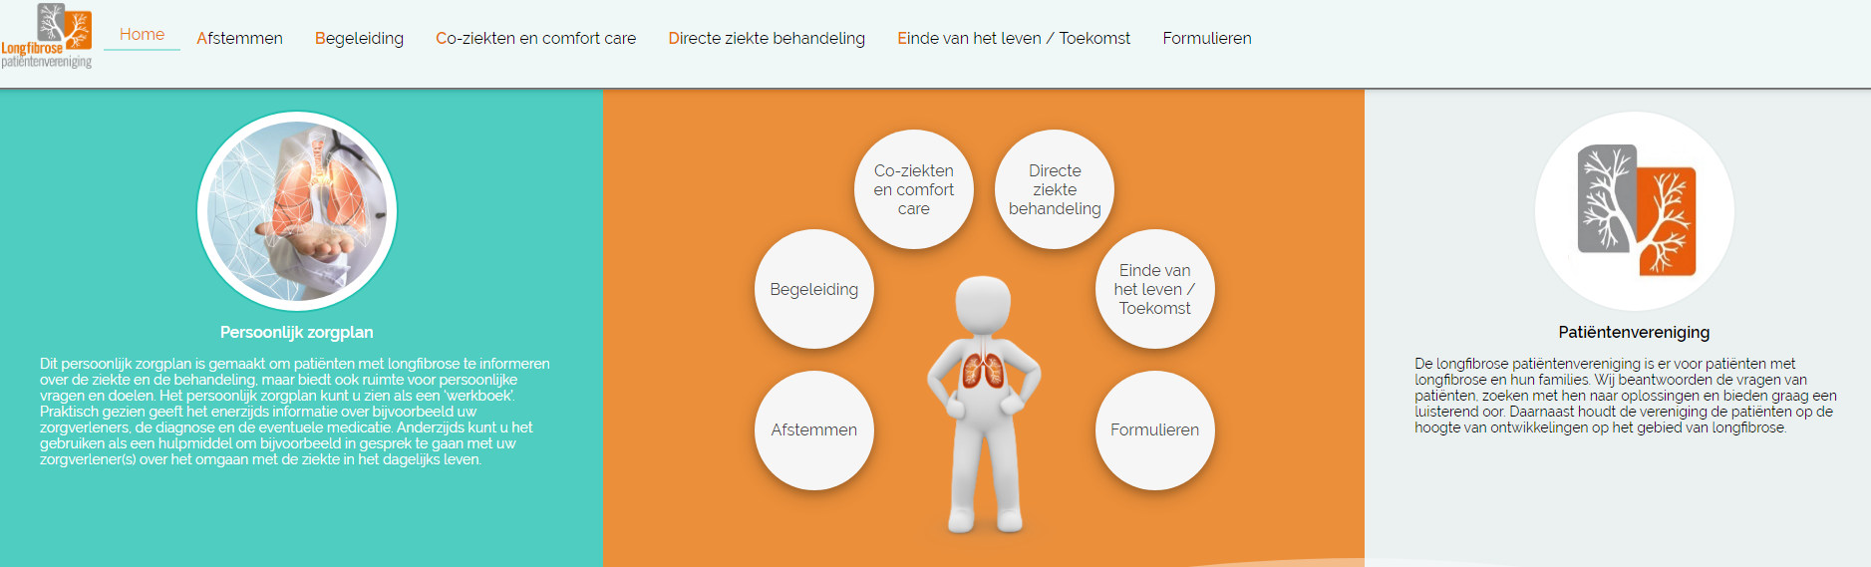
Het Digitale PZP in de praktijk
https://minitutorial.netrex.nl/nl/minitutorial/persoonlijk-zorgplan-longfibrose

Slide 11
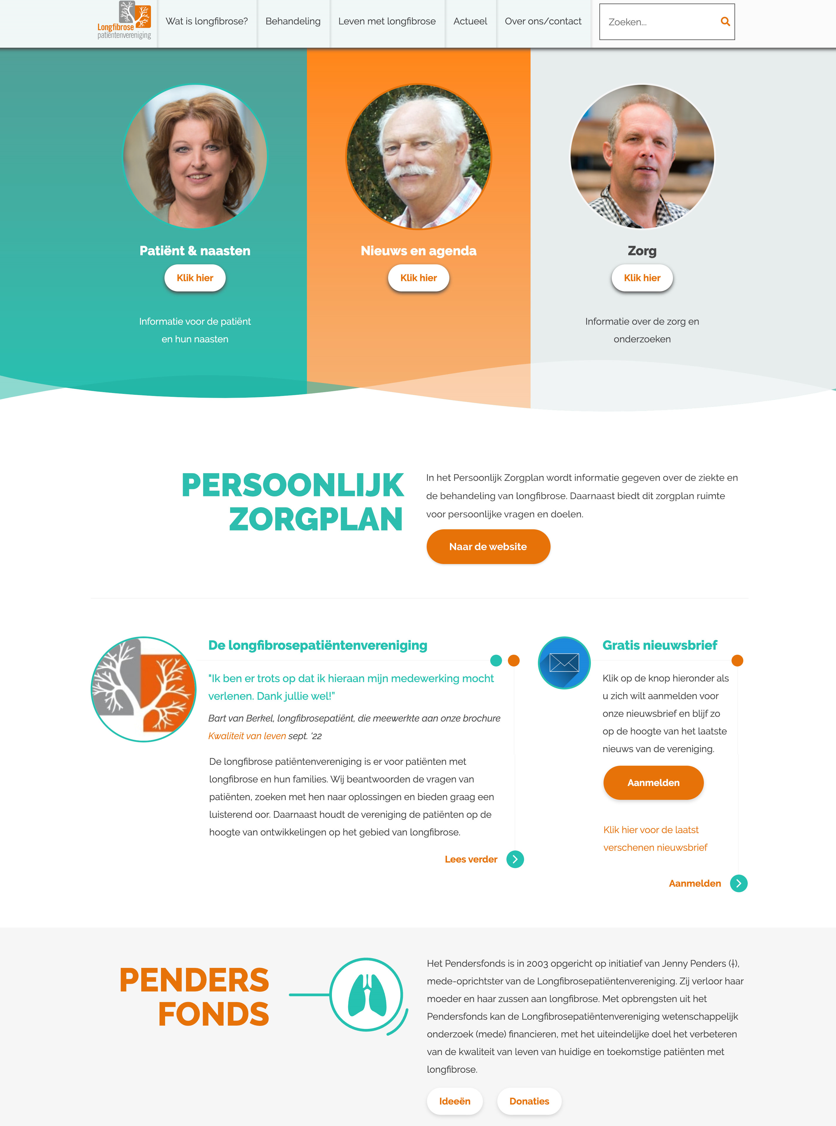
Het Digitale PZP in de praktijk
Informatie over longfibrose, de behandeling, het ziekteproces, ondersteunende therapieën
Ruimte voor eigen persoonlijke wensen en doelen
Alleen de patiënt kan bij zijn/haar eigen
persoonlijke gegevens!
Dynamisch, beweegt als het ware met u mee
https://pzp.longfibrose.nl
Notes:
Ik denk dat we verdere uitleg via de website kunnen doen.

Slide 12

Alles op een RIJ
Informatie op maat voor zorg op maat
Digitaal waardoor makkelijk aan te passen en te bewaren op eigen PC, tablet of smartphone maar ook om te delen met zorgverleners
Ingang om met zorgverleners te praten over (moeilijke) onderwerpen
Kan helpen bij voeren van de eigen regie en het nemen van beslissingen
Actieve houding van zowel patiënt als zorgverlener
Evaluatie volgt, maar eerst van START!

Slide 13
VRAAG
Met de informatie die ik nu heb, ga ik het PZP gebruiken.
Ja
Nee
Misschien

Slide 14
Bedankt voor uw aandacht!
Notes:
En een ieder bedanken voor de inzet, waaronder de patienten, de zorgverleners, de medewerkers van Netrex en in het bijzonder de longfibrose patientenvereniging

